Slide 1
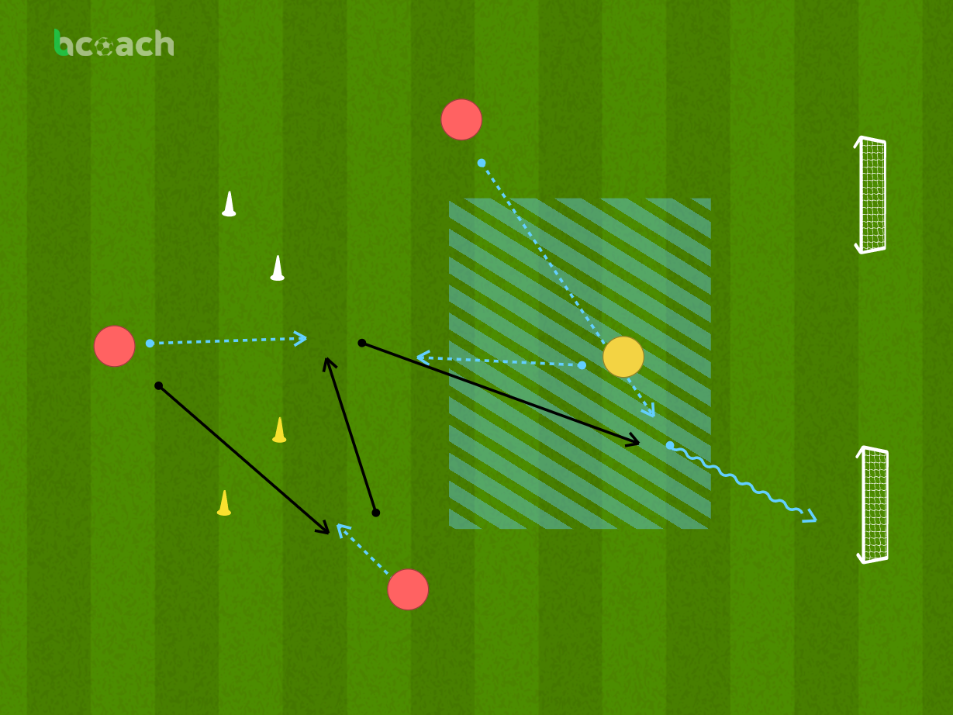
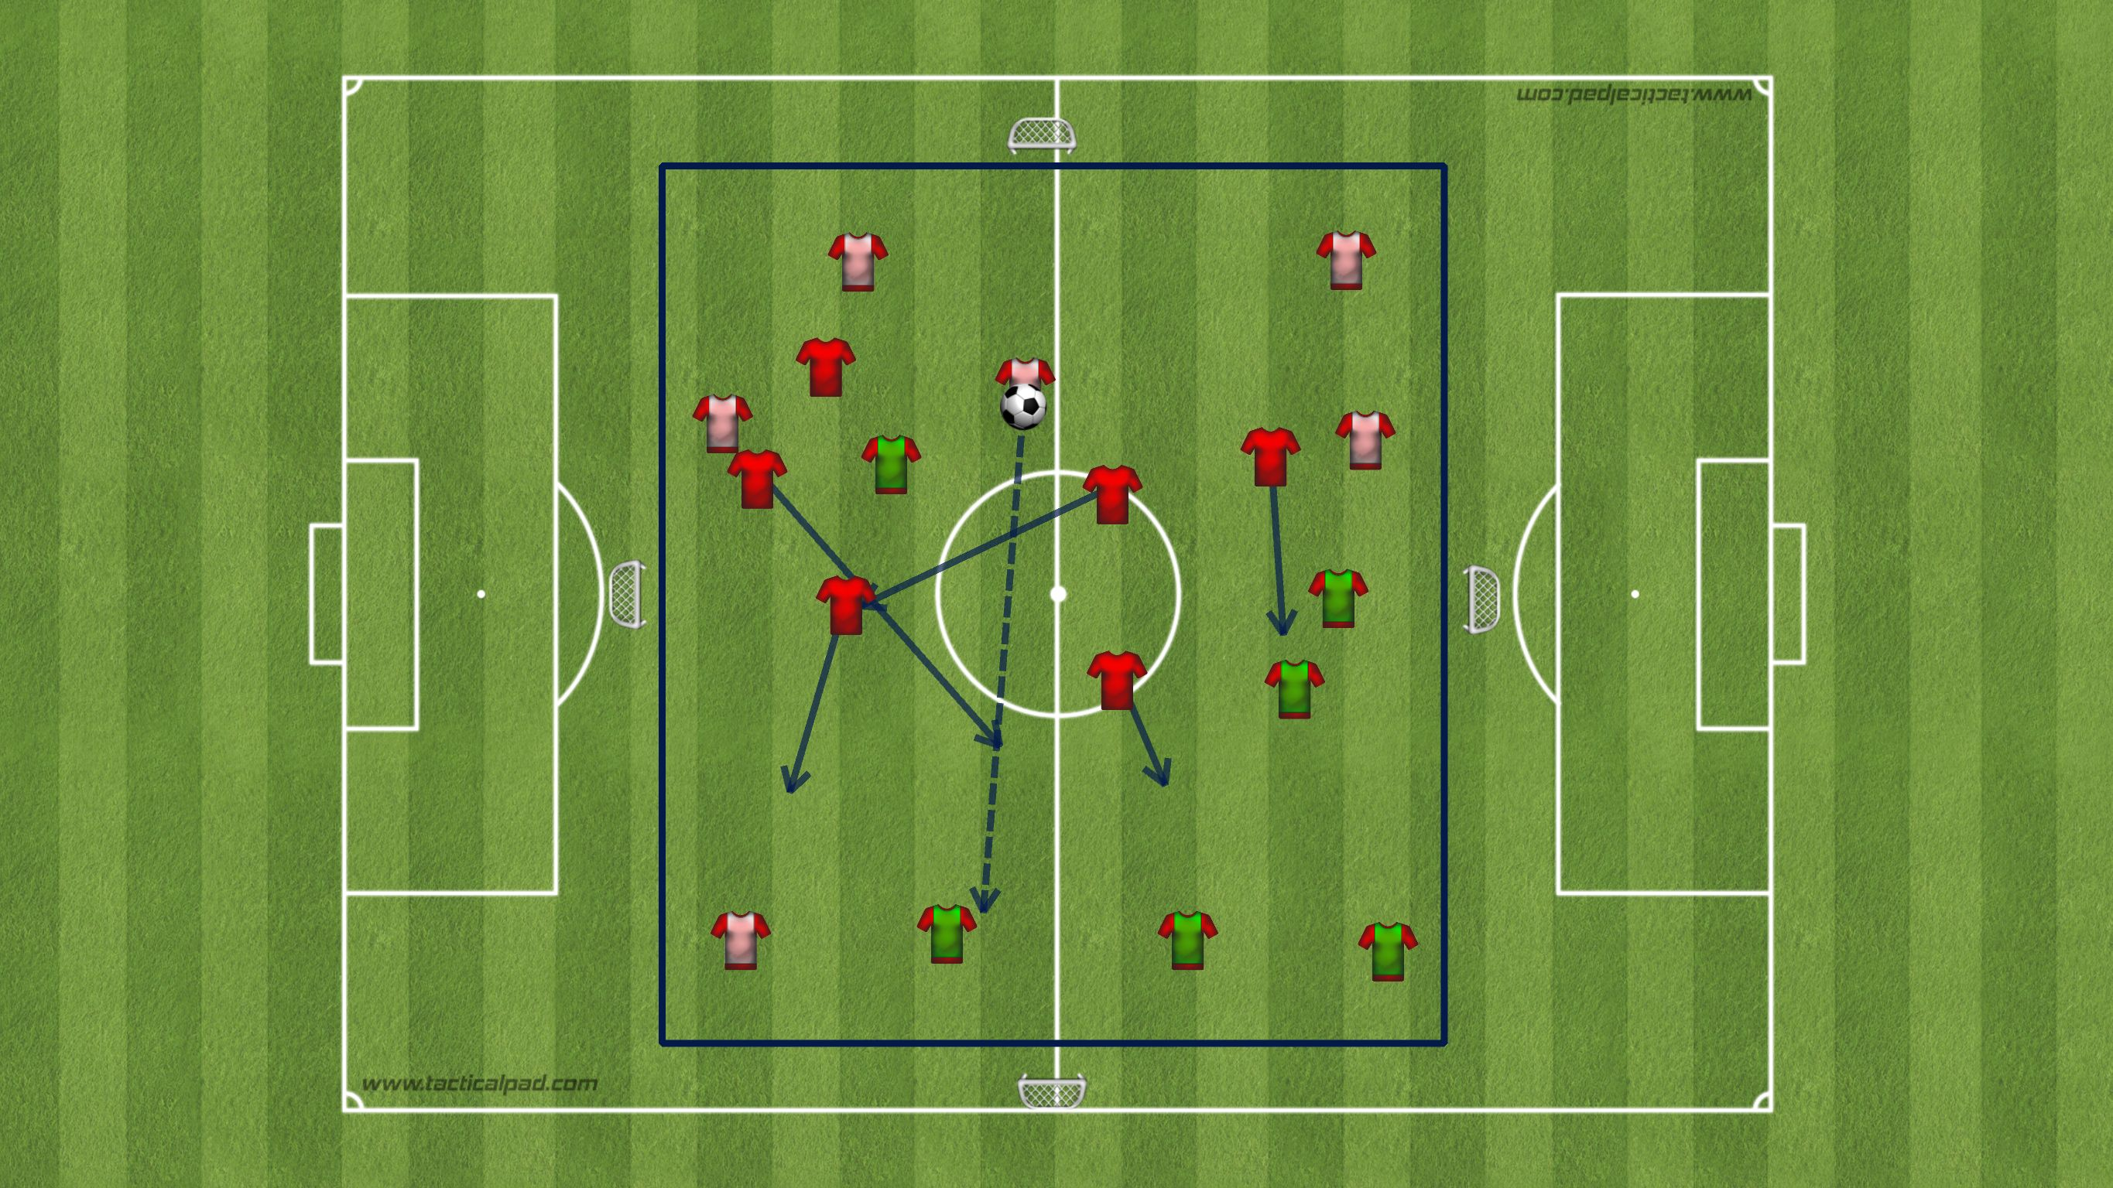
Tarea 13
Nombre
Nº Jugadores
Nº Porteros
Espacio Ancho x Largo
Posesión 3 colores.
6vs6+6 4pp
18
0
40x40
Tiempo Repet.
Repet.
Desc. entre Repe
Series
Desc. Entre Series
Tiempo Total
12´
1
0
2
3´
27´
Descripción
En un cuadrado jugamos una posesión 12vs6 (divididos en 3 equipos de 6), y colocamos 4 porterías en cada lado y fuera del espacio donde jugamos la posesión.
El objetivo es mantener la posesión del balón en superioridad.
Se considerará robo cuando el equipo que trabaja en inferioridad meta gol en cualquiera de las 4 porterías pequeñas exteriores.
Cuando haya robo y gol, pasa a robar el equipo que perdió el balón y se quedan con la posesión el equipo que ha robado y el otro equipo que mantenía.
Entrenador meter balones rápidos para que haya mucho ritmo
Variantes
Objetivos Técnicos
Objetivos Tácticos
Otros Objetivos
En lugar de meter en porterías, cuando el equipo que defiende cambie de plano a un compañero.
Pases cortos
Pases largo
Conducciones
Regates
tackle
Tras robo descargar de zona activa
Jugar corto-largo
Buscar zona limpia
Atraer-llevar
Velocidad colectiva en el juego
Solidarios en el esfuerzo
Aspectos a Incidir
Buscar zona limpia
Asociarse en corto para atraer y llevar lejos
Cuando robo miro lejos para buscar portería
Estructura defensiva. Si me cambian de plano viajar juntos.
Si me tienen que progresar que me progresen por fuera
Orientaciones para llevar el balón de lado a lado
Distintas alturas ofensivas que permitan asociarse
Juego dentro-juego fuera. Mover para abrir intervalos
Velocidad en las circulaciones
Imagen
Video

